Slide 1
Правила забора биоматериала для исследования в лабораториях клинической микробиологии

Slide 2
Общими требованиями к процедуре отбора и транспортировки проб являются:
Соблюдение оптимальных сроков взятия материала на исследование.
Взятие материала по месту, где вероятность обнаружения возбудителя наиболее высока (входные ворота, ткани, пути его диссеминации в организме и выделение в окружающую среду.)
Отбор материала в достаточном объеме.
Взятие материала до применения антибиотиков, через 2-3 дня после их отмены или непосредственно перед введением очередной дозы при невозможности отмены.
Сбор материалов в стерильную посуду, наличие этикетки с фамилией больного и наименованием материала, направление с указанием фамилии, имени, отчества и возраста больного, диагноза, даты, и времени взятия пробы, вида материала. Фамилии и должности лица, направившего материал.
Материал доставляется медработником, не допускаю опрокидывания, смачивания ватных пробок.
Доставка материала производится в течении 1-2 часов (лучше немедленно), при отсутствии такой возможности допускается его хранение в холодильнике до 6 часов(кроме исследования на менингоккоки).

Slide 3
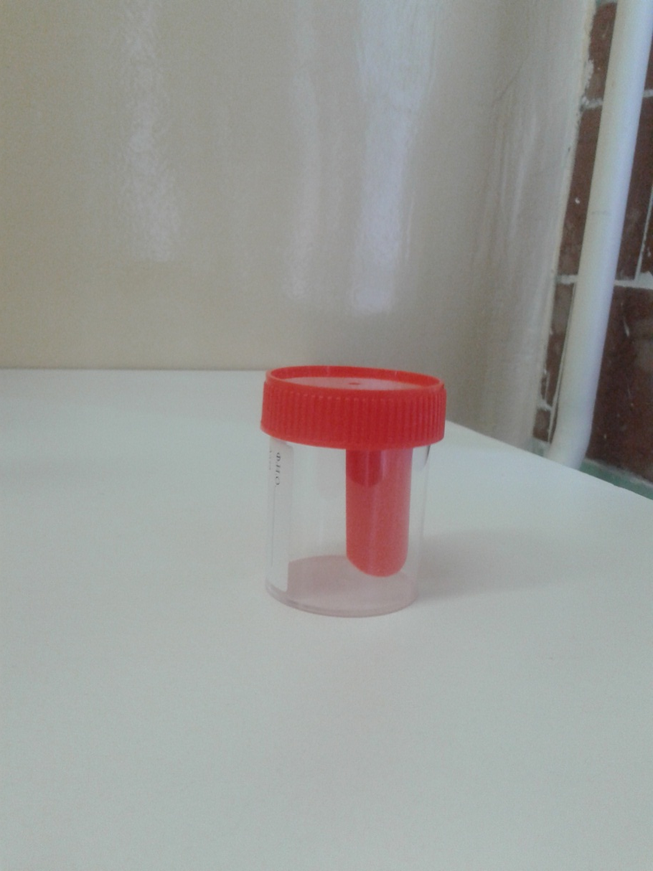
Взятие кала при кишечном дисбактериозе
1. Пациенты за 1-3 дня до взятия материала должны соблюдать диету, исключающую алкоголь, антимикробные лекарственные препараты и продукты, усиливающие брожение в кишечнике.
2. От момента последнего приема пищи до взятия материала должно пройти 8-10 часов.(т.е.отбирается утренний материал).

Slide 4
Дисбактериоз(продолжение)
3. Кал в количестве 1-2грамма собирают после естественной дефекации в стерильную посуду(флакончик, контейнер) с герметично закрывающейся крышкой. Материал берут из средней порции кала стерильной палочкой.
4. Материал доставляется в лабораторию не позднее 1 часа после взятия, с направлением.
ПРИМЕЧАНИЕ: нужно следить ,чтобы в материал не попала моча.

Slide 5
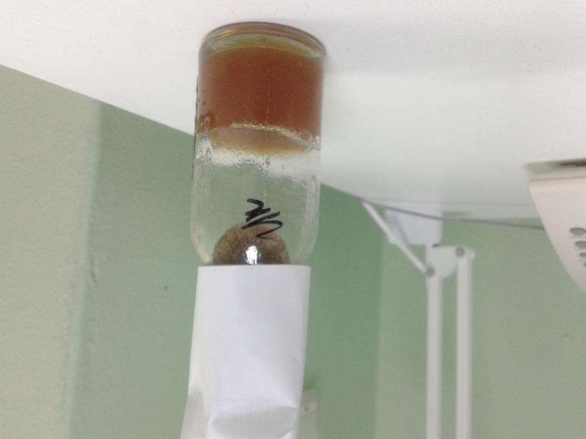
Взятие крови (гемокультура)
Кровь на гемокультуру берут у постели больного или процедурной комнате стерильным шприцом.
У взрослого берут 10 мл крови, у детей 5 мл крови.
Посев крови осуществляется во флаконы с 10%желчным б-ном в соотношении 1:10, обрабатывая и обжигаю пробки и края флаконов.
Посевы транспортируются в бак.лабораторию в термоконтейнерах отдельно от другого клинического материала с направлением.

Slide 6
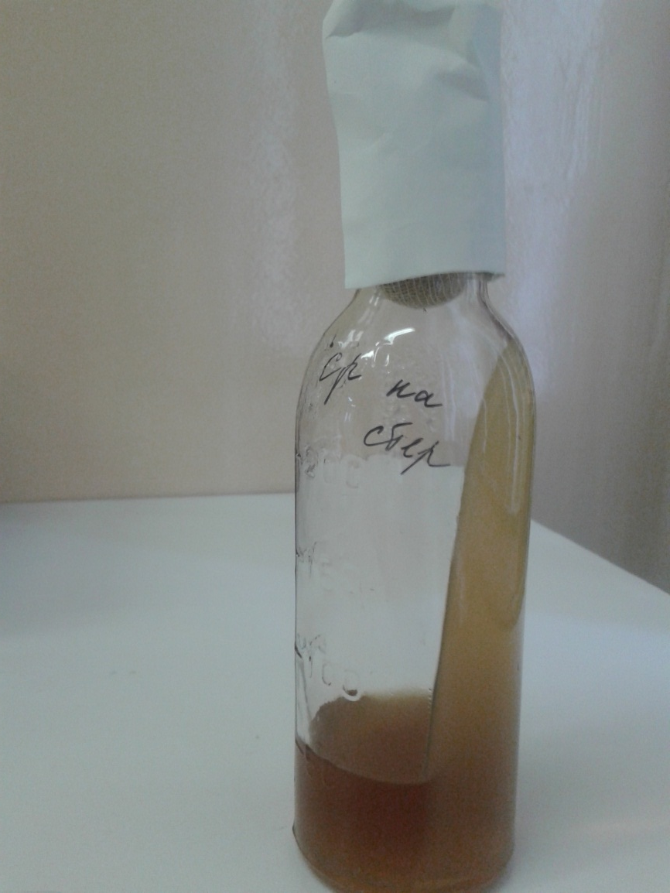
Взятие крови на стерильность
Необходимо двойная среда (питательный скошенный агар + 1% сахарный бульон). У взрослого берут 10 мл крови, у детей 5 мл крови. Посев крови осуществляется во флаконы с питательными средами в соотношении 1:10, обрабатывая и обжигаю пробки и края флаконов.
Посевы транспортируются в бак.лабораторию в термоконтейнерах отдельно от другого клинического материала с направлением.

Slide 7
Взятие ликвора (спинномозговой жидкости) при инфекциях центральной нервной системы
Необходимо: стерильная пробирка, 70% спирт игла с мандреном.
1. Биоматериал берется до начала применения химиотерапевтических препаратов.
2. место пункции обрабатывают антисептиком и 70% этанолом. Иглу с мандреном вводят между поясничными позвонками L3-L4? L4-L5 или L5-S1.
3. Ликвор набирают в стерильные герметически закрывающиеся пробирки по 1-2 мл. для микробиологического исследования берется вторая или наиболее мутная проба, которая незамедлительно доставляется в лабораторию в термоконтейнерах, с направлением.

Slide 8
Взятие биоматериала при инфекциях верхних дыхательных и слуховых путей
Необходимо: стерильные ватные тампоны, стерильные пробирки.
Слизь из зева на микрофлору и чувствительность к антибиотикам:
1. Материал берется натощак, стерильным ватным тампоном
2. Язык прижимают шпателем, тампон вводят между дужками миндалин и языком, не касаясь губ, щек, языка, и язычка.
3. Материал собирают движением тампона вперед и назад с задней поверхности глотки и участков воспаления.

Slide 9
Слизь из носа на микрофлору
1. Материал берется натощак, или через 2 часа после еды стерильным тампоном. Тампон вводят в носовой ход до упора на уровне средней носовой раковины (на глубину около 2,5 см).
2. Материал собирают из каждого носового хода производя тампоном вращательные движения.
Материал при воспалении наружного уха
Кожу обрабатывают 70% спиртом и физраствором
Материал берут из очага воспаления стерильным ватным тампоном

Slide 10
Взятие материала при инфекциях нижних дых.путей. МОКРОТА
Необходимые материалы :стерильная емкость.
1.Пациенты перед сбором мокроты должны почистить зубы, прополоскать рот кипяченной водой.
2.Свободно отхаркиваемую мокроту собирают натощак, с соблюдением правил асептики, в стерильную посуду.
Клинический материал доставляют
в бак.лабораторию не позднее
1 часа в термоконтейнерах с
направлением больного

Slide 11
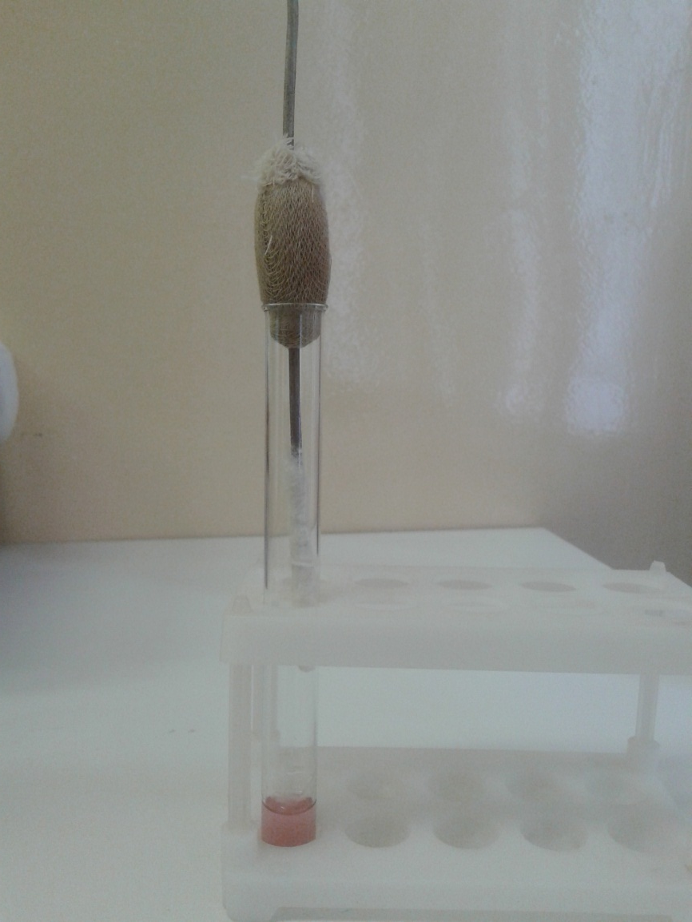
Взятие отделяемого открытых инфицированных ран
Необходимо: стерильная пробирка с питательными средами, спиртовка, и спирт 96%
Кожу вокруг ран предварительно обрабатывают 70% спиртом или другим антисептиком.
Некротические массы, детрит и гной удаляют стерильной салфеткой.
Материал собирают стерильным тампоном, производя круговые вращательные движения от центра к периферии поверхности ран.

Slide 12
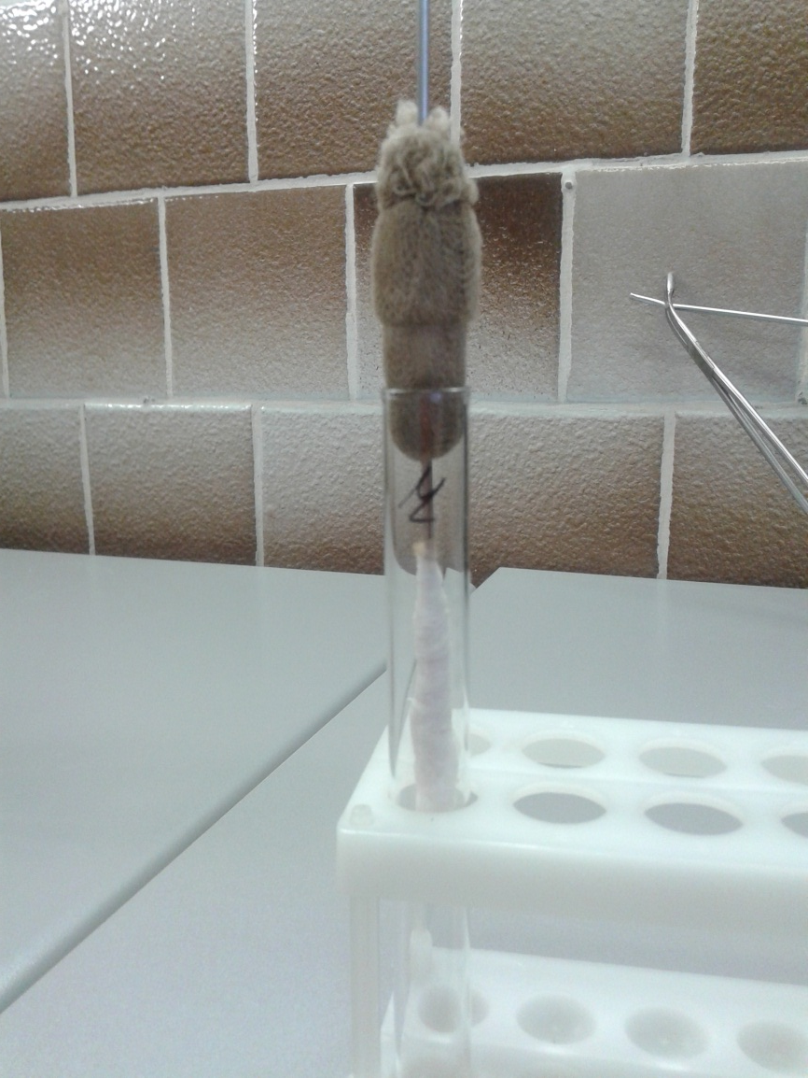
4. При наличии экссудата или везикул возможно получение аспирата из глубины раны стерильным шприцом на 2-5 мл
5. При взятии материала во время операции беру так же часть ткани, образующего стенку абсцесса. Кусочки ткани помещают в стерильные пробирки без транспортных сред.
6. Клинический материал немедленно транспортируется в баклабораторию с направлением.

Slide 13
Взятие мочи на ОМЧ
Необходимо: стерильная емкость
Пациенту перед взятием мочи проводят
тщательный туалет наружных половых
органов с мылом и кипяченной водой.
2. Среднюю порцию свободно выпущенной
утренней мочи (3-5 мл) собирают в
стерильную посуду, полученную в лаборатории.
3. При наличии постоянного катетера протирают 70% спиртом его наружное отверстие, шприцом с иглой собирают мочу и переносят ее в стерильную емкость.
4. Пробу мочи в контейнере доставляют в баклабораторию в течении 30 минут с направлением.

Slide 14
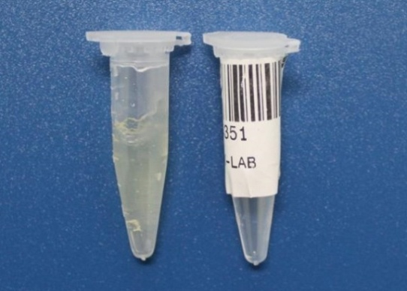
Забор биоматериала для диагностики методом ПЦР.
Взятие материала производится из предполагаемого места обитания микроорганизма и развития инфекции. Различные микроорганизмы имеют свои особенности локализации, пути распространения и выделения. Это следует учитывать при выборе наиболее адекватного места взятия биопробы.
Сиреневая крышка. В пробирках для гематологических исследований в качестве антикоагулянта применяется ЭДТА. Недостаток ЭДТА при неполном заполнении пробирки приводит к ее коагуляции, а избыточная концентрация ведет к сморщиванию клеток, изменению их окраски и морфологии, искажению показателей гематокрита, к занижению количества клеток крови.
Notes:
Розовая или сиреневая крышка. В пробирках для гематологических исследований в качестве антикоагулянта применяется ЭДТА. Недостаток ЭДТА при неполном заполнении пробирки приводит к ее коагуляции, а избыточная концентрация ведет к сморщиванию клеток, изменению их окраски и морфологии, искажению показателей гематокрита, к занижению количества клеток крови.

Slide 15
Тампонами стерильными одноразовыми производят забор биоматериала на ПЦР исследование для обнаружения коклюша, дифтерии, стрептококков, ВЭБ и других вирусов:
- Отделяемого ран, везикул, уха, глаз, зева, ротоглотки, носоглотки.
Доставка материала в течение 2 часов. Если нет возможности доставки материала в указанные сроки, допускается хранение отобранного материала в холодильнике 1 сутки.

Slide 16
Пробирки должны быть герметично закрыты пробками и установлены в штатив (ы) строго вертикально в устойчивом положении. Перемещение проб крови из подразделений ЛПУ в лабораторию осуществляется в специальных контейнерах с крышкой, обеспечивающих биологическую безопасность персонала и сохранность проб. На контейнерах должна быть маркировка: «Пробы для лабораторных исследований» и знак биологической безопасности. Исключить воздействие света; избегать встряхивания. ВНИМАНИЕ! Пробы крови транспортируются отдельно от других проб биологического материала (отдельный транспортный контейнер).
Требования к транспортировке проб крови вне территории ЛПУ на иммунологические исследования на гепатиты, сифилис, ВИЧ.

